Slide 1



COOPERATIVE LEARNING AND DIGITAL SKILLS IN ENTREPRENEURSHIP EDUCATION
LATVIJA
1. listopad - 5. listopad 2017.

Slide 2
Uvod (o projektu)
Naslov projekta: „COOPERATIVE LEARNING AND DIGITAL SKILLS IN ENTREPRENEURSHIP EDUCATION “.
Glavni ciljevi projekta su:
1. Unaprijediti poduzetničke, digitalne, jezične i društvene kompetencije korištenjem inovativnih zadataka. Kroz radionice motivirati i aktivirati nisko kvalificirane učenike i potencijalno nezaposlene da započnu učenje poduzetništva i stvaraju vlastite daljnje mogućnosti zapošljavanja na temelju vlastitih interesa i ideja.
2. Poticati modernizaciju i internacionalizaciju svih partnerskih škola unaprjeđivanjem interne suradnje s vanjskim dionicima: poduzećima, javnim vlastima i drugima.

Slide 3
Latvija
U Latviji je održan prvi međunarodni sastanak koordinatora i zajednički trening nastavnika.
Zemlje sudionice: Latvija,Italija, Portugal, Norveška i Hrvatska

Slide 4
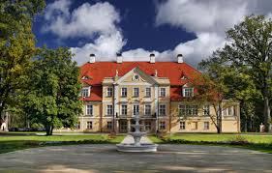
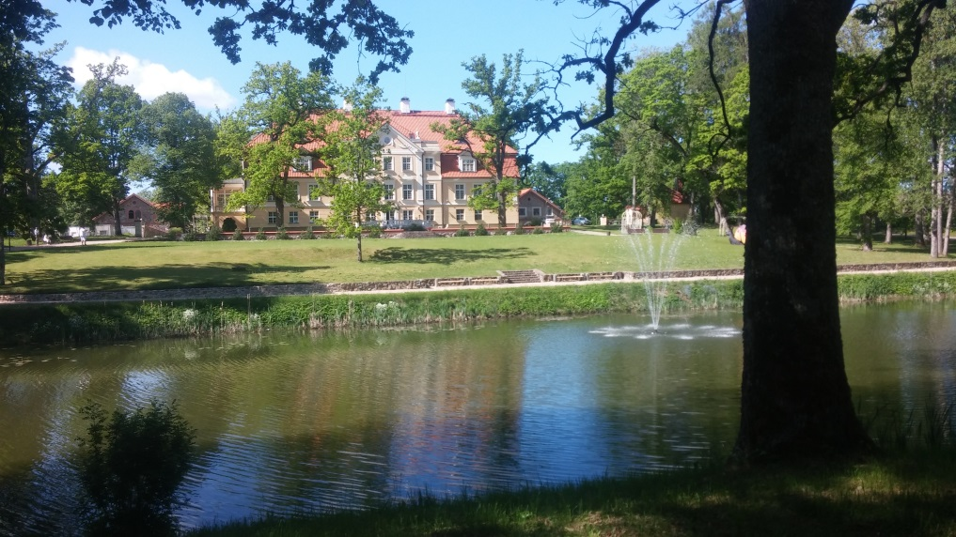
Prvi dan- 1. listopad 2017.
Varaždin - Malpils
u Rigu smo stigli u večernjim satima preko Moskve.
do samog Malpilsa smo stigli oko 01:00 sat.
Smješteni smo bili u prekrasnom hotelu u Malpilsu koji je prvotno bio barokna palača, a onda je prenamijenjen u hotel

Slide 5
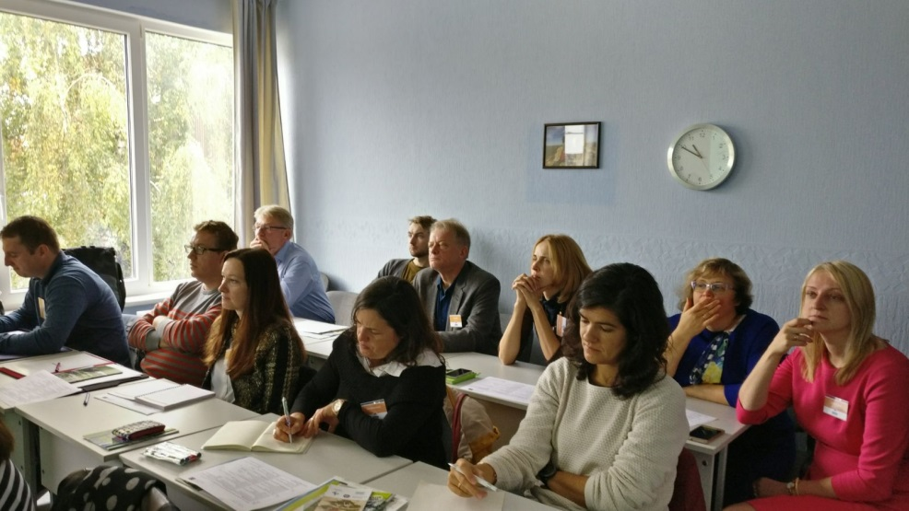
Drugi dan, 2. listopad 2017. : Malpils - Sigulda
- Upoznavanje: Poslovna igra
- Prezentacija o TELE metodi
- Poslovne ideje
- Podjela u grupe
- Studijska posjeta u „Ramkalni” – proizvodnja prirodne hrane
- Posjet Siguldi poslovnom inkubatoru

Slide 6
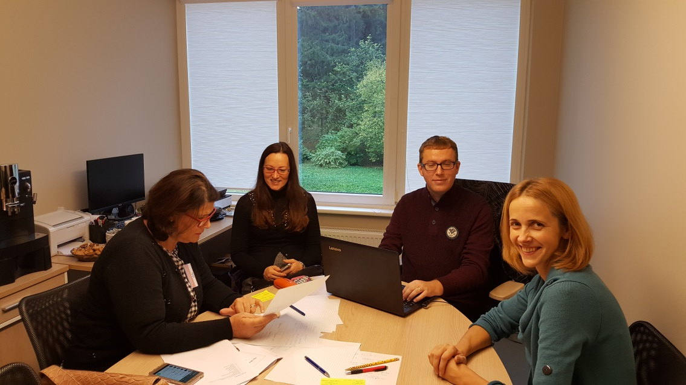
Treći dan, 3. listopad 2017. Malpils - Ungurmuiža
Metodologija poslovnog plana koristeći TELE metodu – rad u grupama
Kreiranje marketinških materijala
Studijska posjeta uspješnom primjeru poduzetništva - pristup kulturnoj baštini

Slide 7
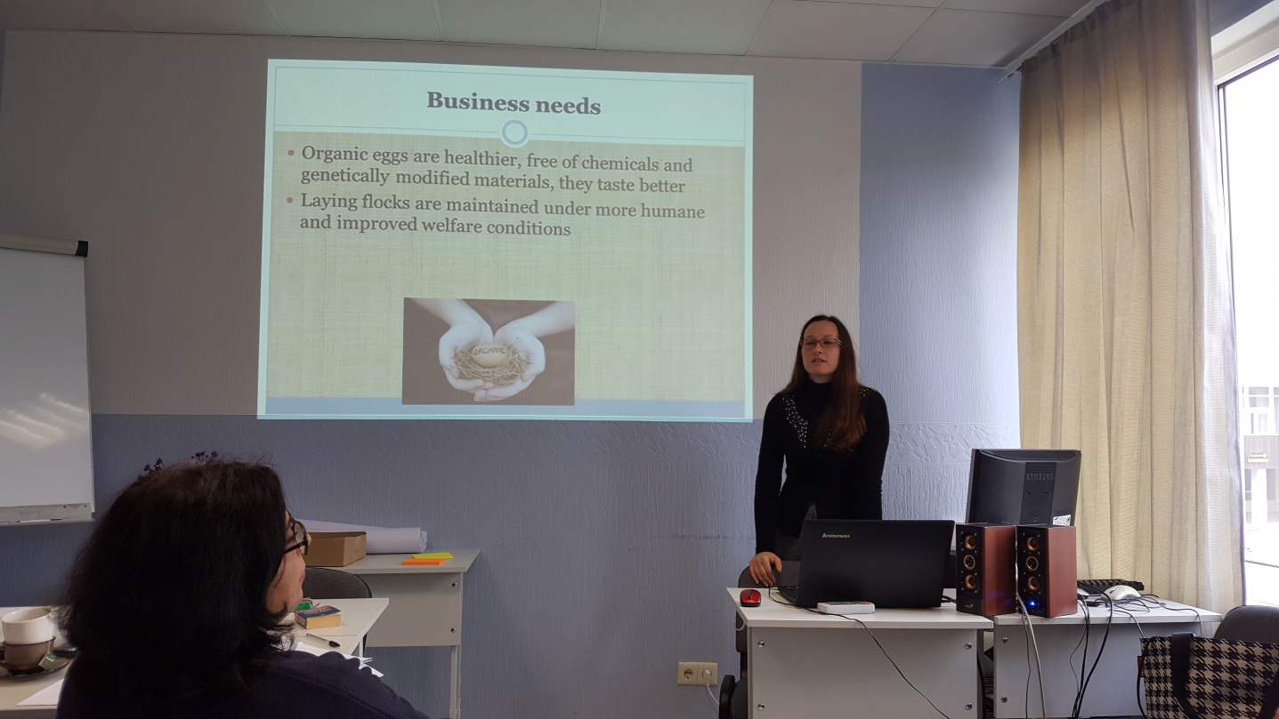
Četvrti dan, 4. listopada 2017. - Malpils
Priprema prezentacija poslovnog plana
Prezentacija poslovnog plana

Slide 8
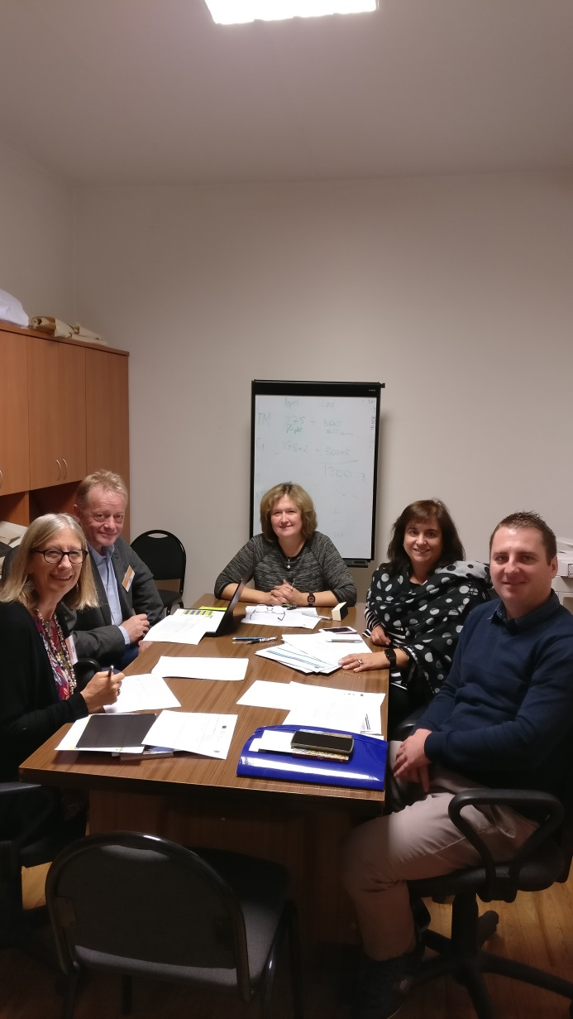
Koordinatori - rad na projektu, planiranje lokalnih aktivnosti, diseminacija, projektna dokumentacija, dogovaranje sljedećih termina za susrete u Italiji, Norveškoj, Portugalu i Hrvatskoj

Slide 9
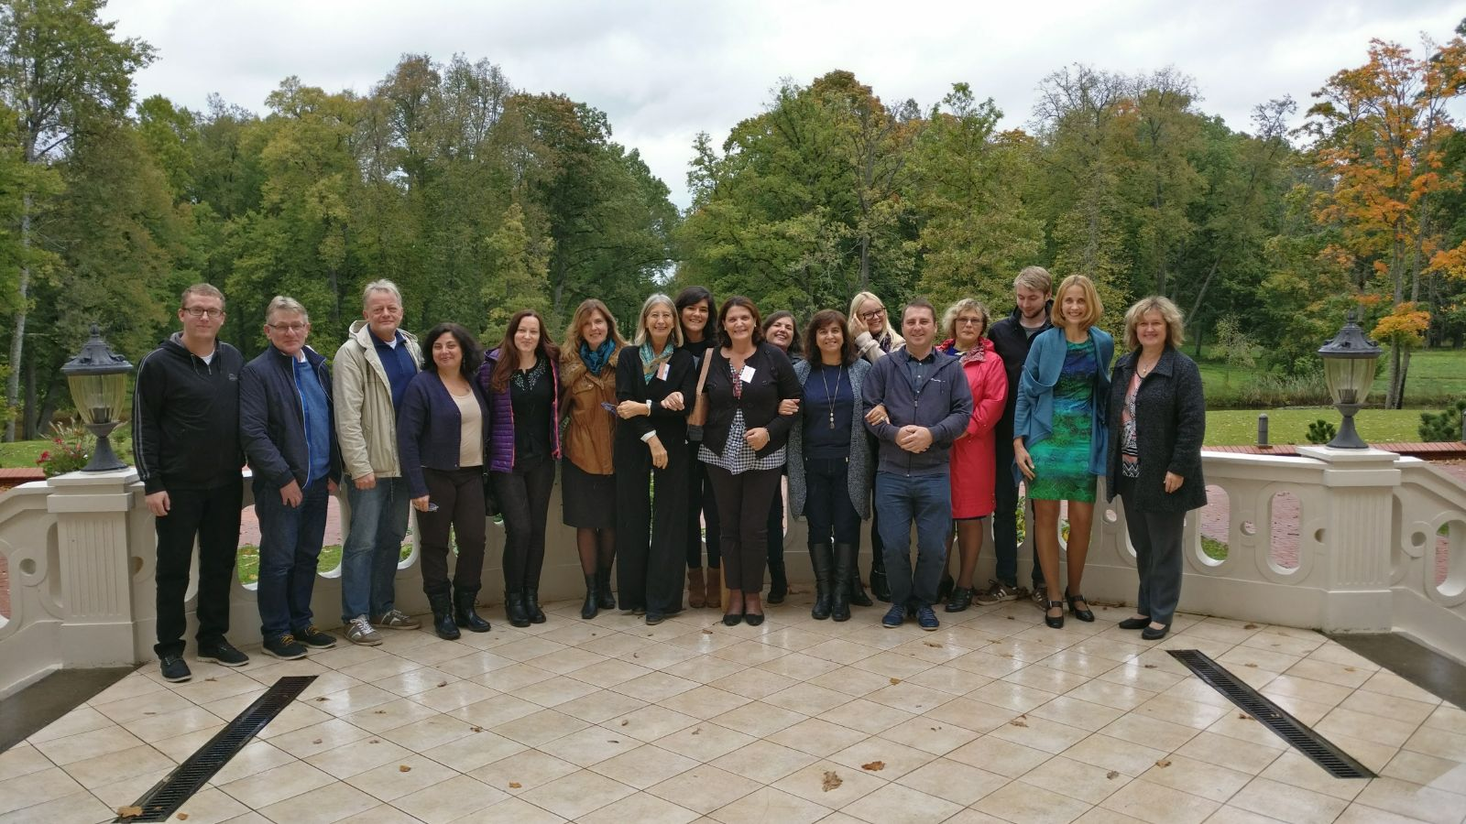
Peti dan – 05. listopad 2017. – Malpils – Varaždin
Povratak u Varaždin
Hvala Vam na pažnji

